Slide 1
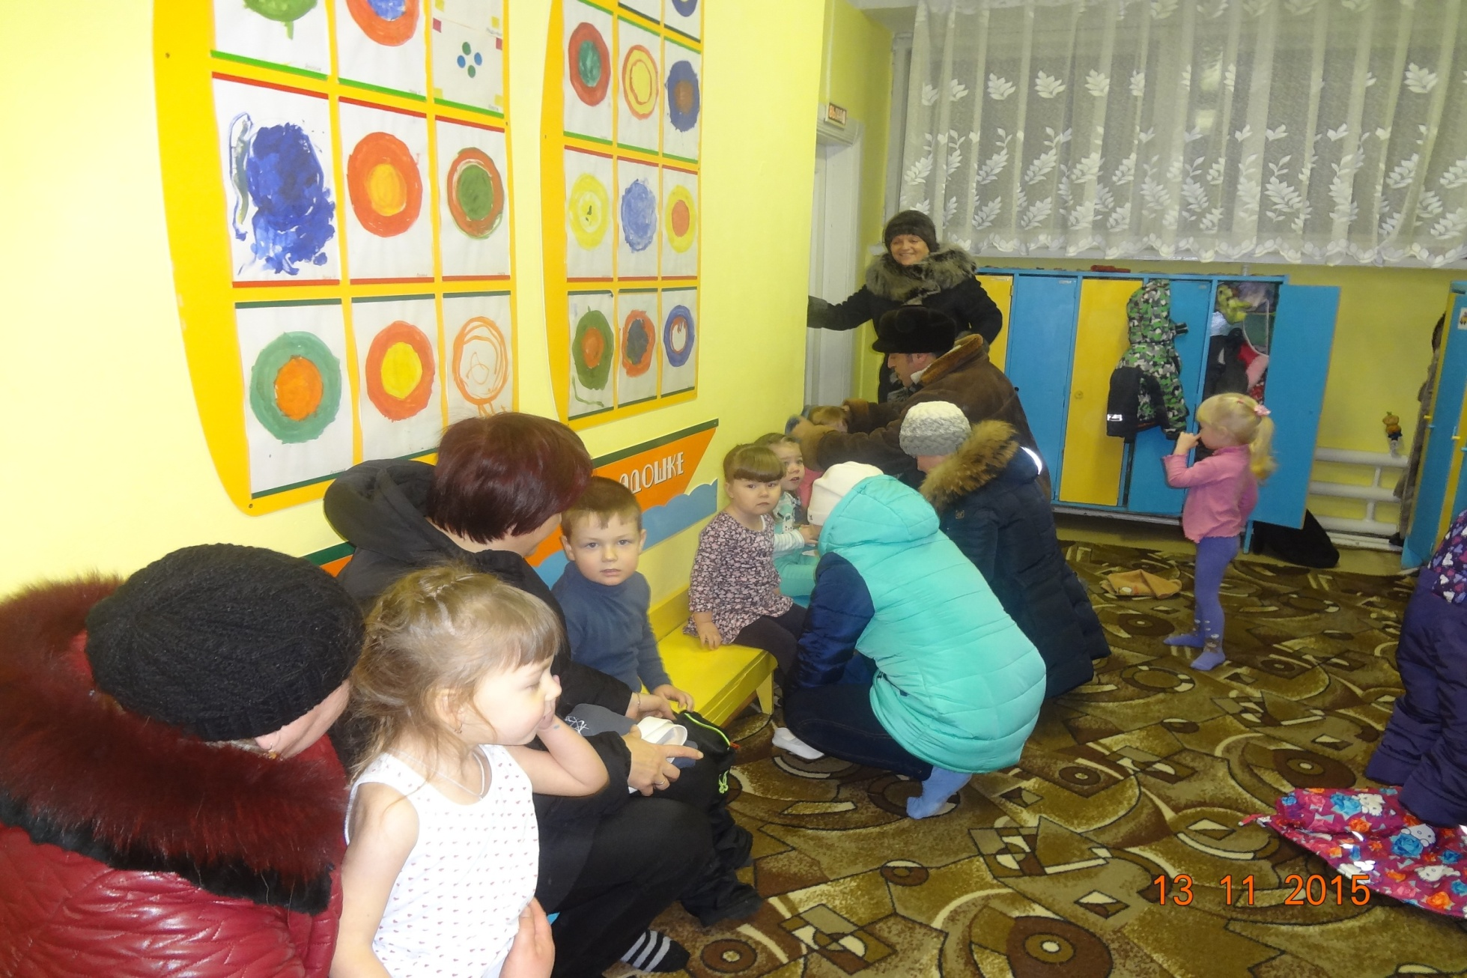
Здравствуй детский сад, мы пришли!

Slide 2
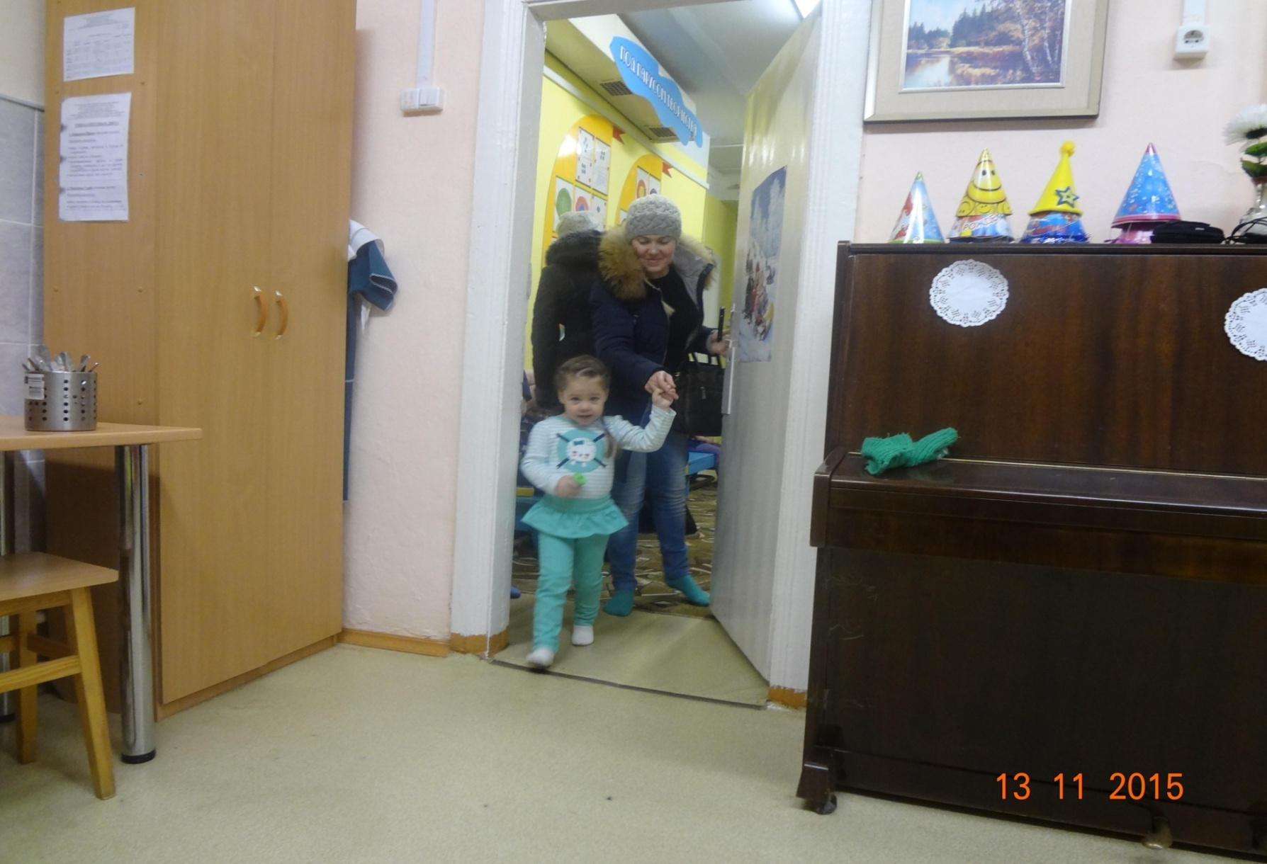
«Здравствуйте, я рада вас видеть, как настроение!»

Slide 3
Для начала по порядку утром сделаем зарядку!

Slide 4
Чтоб успешно развиваться, нужно спортом заниматься!

Slide 5
Будет мыло пениться, грязь куда-то денется!

Slide 6
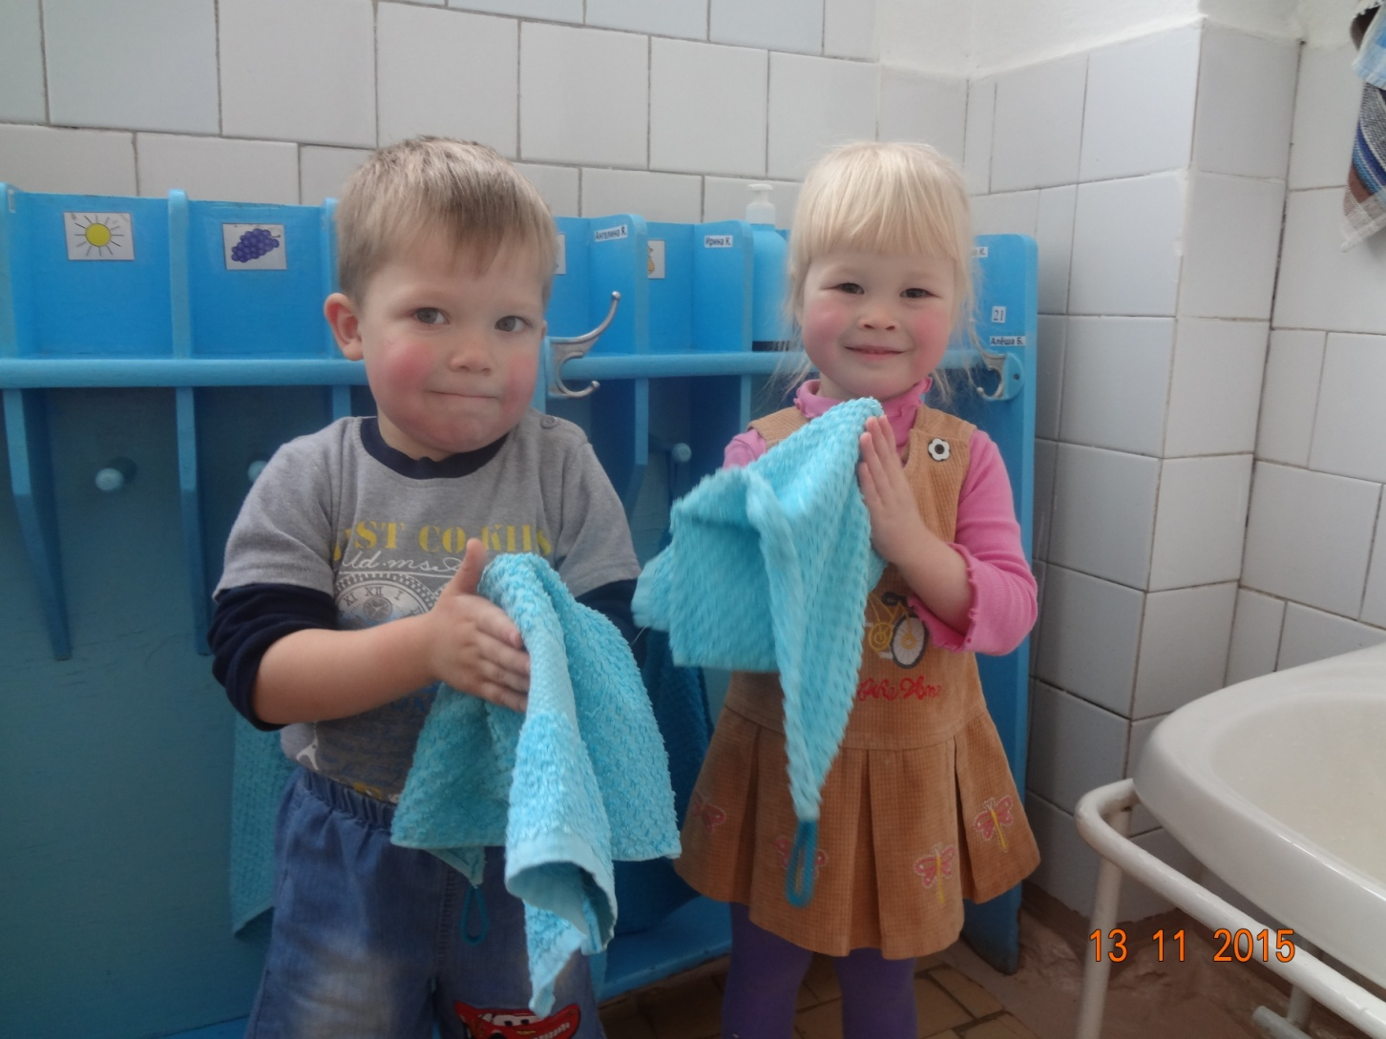
Вытри полотенчико, маминого птенчика!

Slide 7
Музыка вокруг, самый лучший друг!

Slide 8
Ветерок под музыку водит хоровод, пляшет вместе с музыкой весь честной народ.

Slide 9
Сильно, сильно я сжимаю – пластилин свой разминаю!

Slide 10
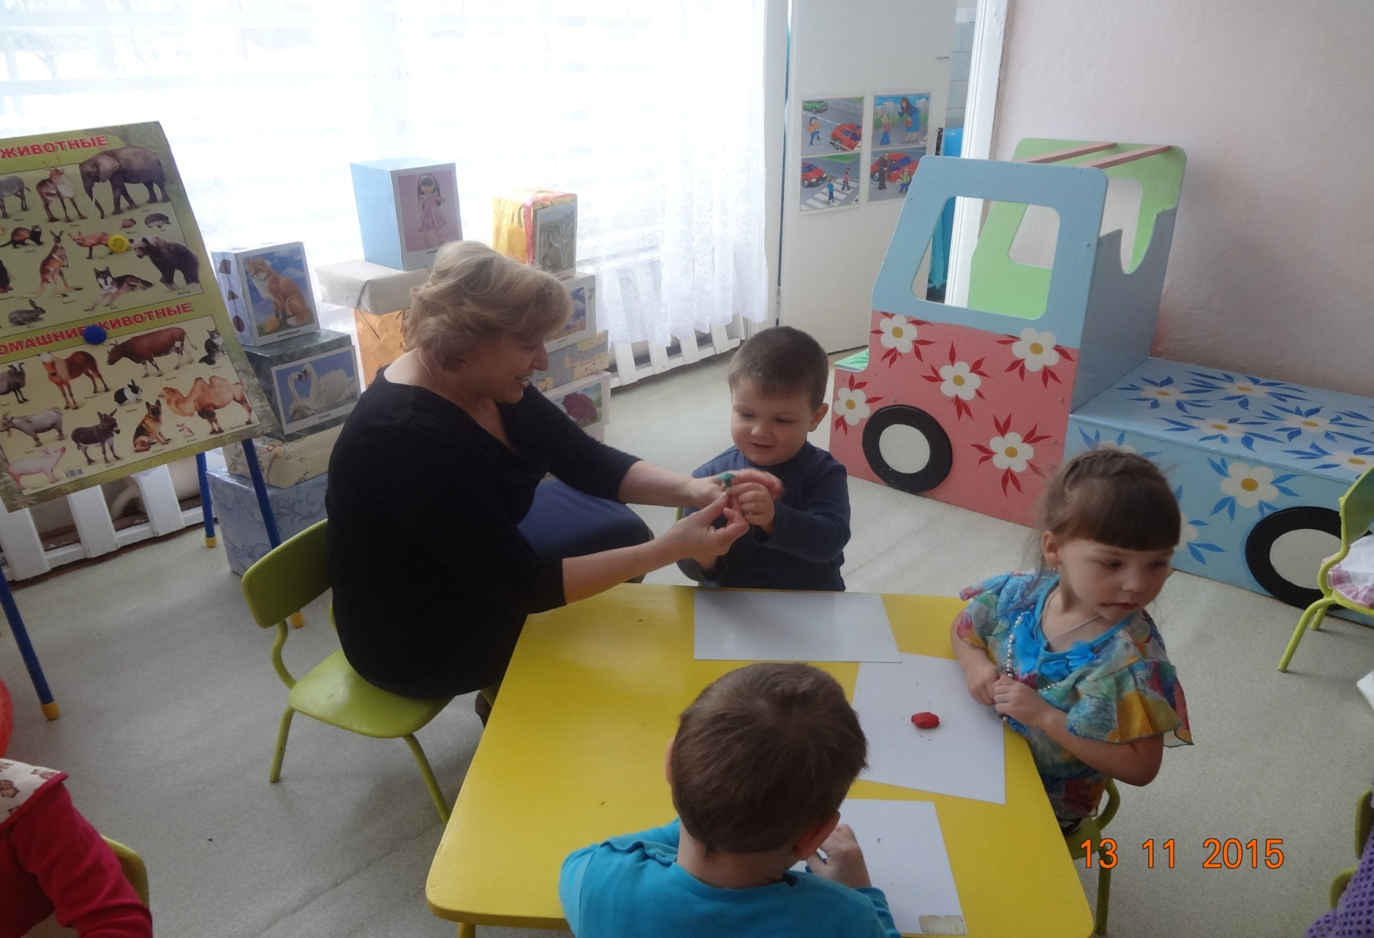
Меж ладонями катаю и «колбаску» получаю.

Slide 11
Меж ладоней придавлю и лепёшку получу.

Slide 12
Два конца соединяю, вот и «кральку» получаю.

Slide 13
Мы лепили и лепили, угощенье получили.

Slide 14
Раз, два, три, четыре, пять собираемся гулять.

Slide 15
Мы пикапики берём и гулять скорей идём!

Slide 16
Чтоб здоровым быть сполна, нам прогулка всем нужна!

Slide 17
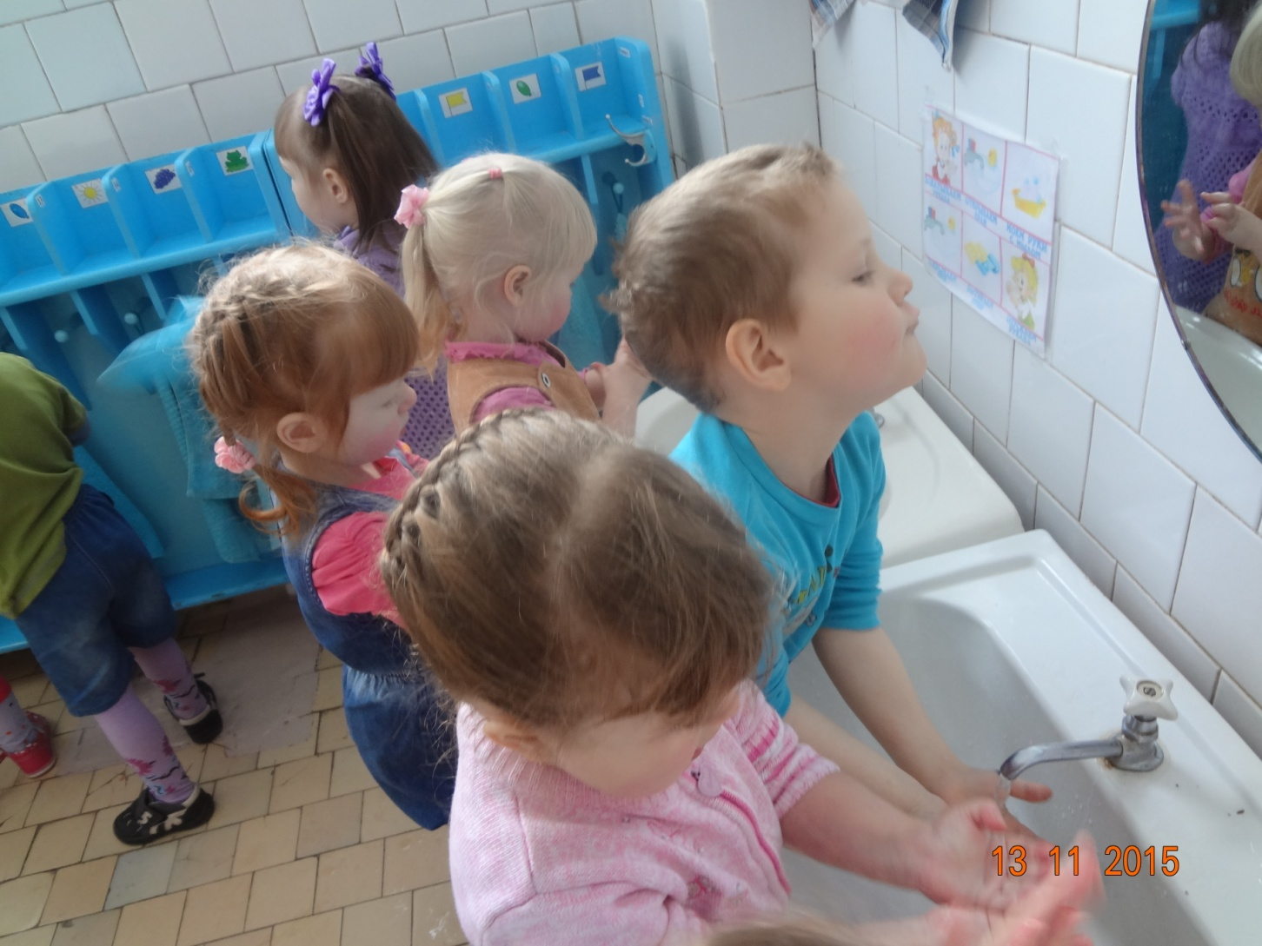
Чтоб микробов не бояться, Нужно часто умываться.

Slide 18
Разыгрался аппетит, и обед для нас накрыт!

Slide 19
НА ТОГО КТО ЕСТ ОПРЯТНО, И СМОТРЕТЬ ВСЕГДА ПРИЯТНО.

Slide 20
Мы съедаем до конца – очень вкусная еда!

Slide 21
Глазки скорей закрывай, баюшки, баюшки, бай!

Slide 22
Это кто же тут проснулся? Кто так славно потянулся?

Slide 23
Потянулась, потянулась, потянулась и проснулась!

Slide 24
Вот и всё, теперь вставай и штанишки надевай!

Slide 25
Будем вместе мы играть, наших кукол угощать.

Slide 26
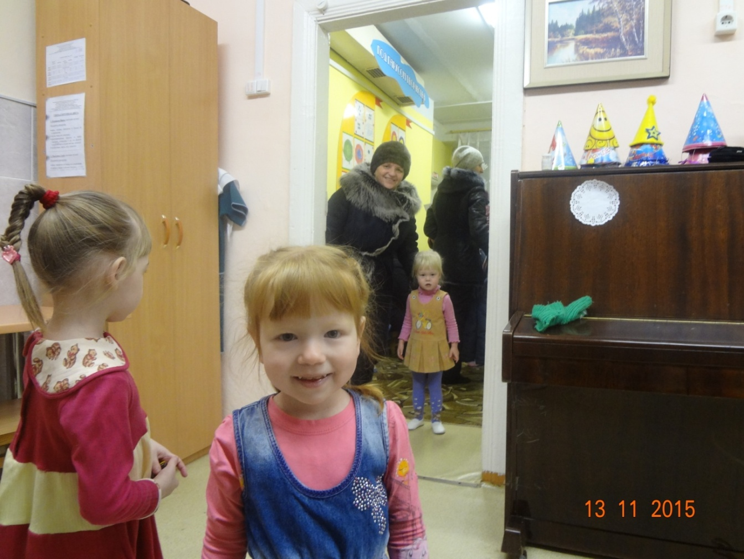
До свидания, я домой, завтра встретимся с тобой!

Slide 27
Спасибо
за внимания!!!

